Slide 1
AI GAME PROJECT Implementation Guide

Slide 2
檔案說明
AI_game.exe 主程式
Sample1.exe 範例程式(預設組別為1)
Sample2.exe 範例程式(預設組別為2)
Sample.cpp/ Sample.py
STcpClient.h/ STcpClient.py

Slide 3
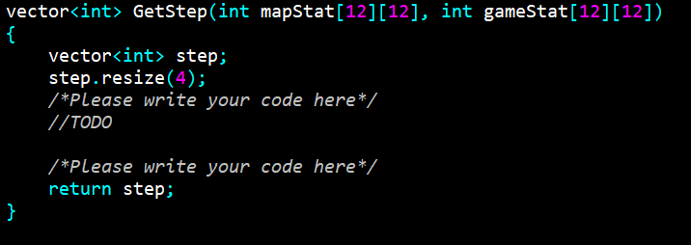
Where to code – C++
Write your AI in Sample.cpp function GetStep
Change Sample.cpp to student_ID.cpp

Slide 4
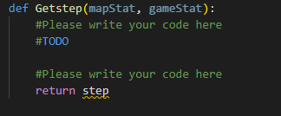
Where to code – Python
Write your AI in Sample.py function GetStep
Change Sample.py to student_ID.py

Slide 5
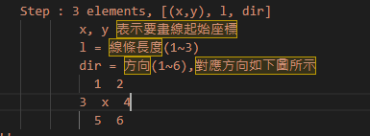
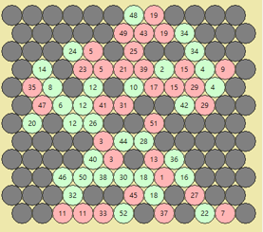
Step format

Slide 6
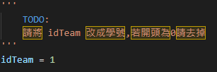
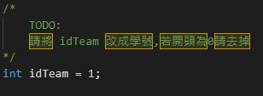
How to execute
打包你的程式成 exe 檔
在編譯之前請依使用語言修改以下檔案成自己組別
STcpClient.py STcpClient.h
編譯成 exe，並將檔名改成studentID.exe

Slide 7
How to execute
執行 AI_Game.exe
更改input.txt內容
第一列為學號，號碼需與程式內學號相同
第二列為執行檔路徑
Example: D:\xxxx\xxxx\xxxx\studentID.exe
STcpClient.py STcpClient.h

Slide 8
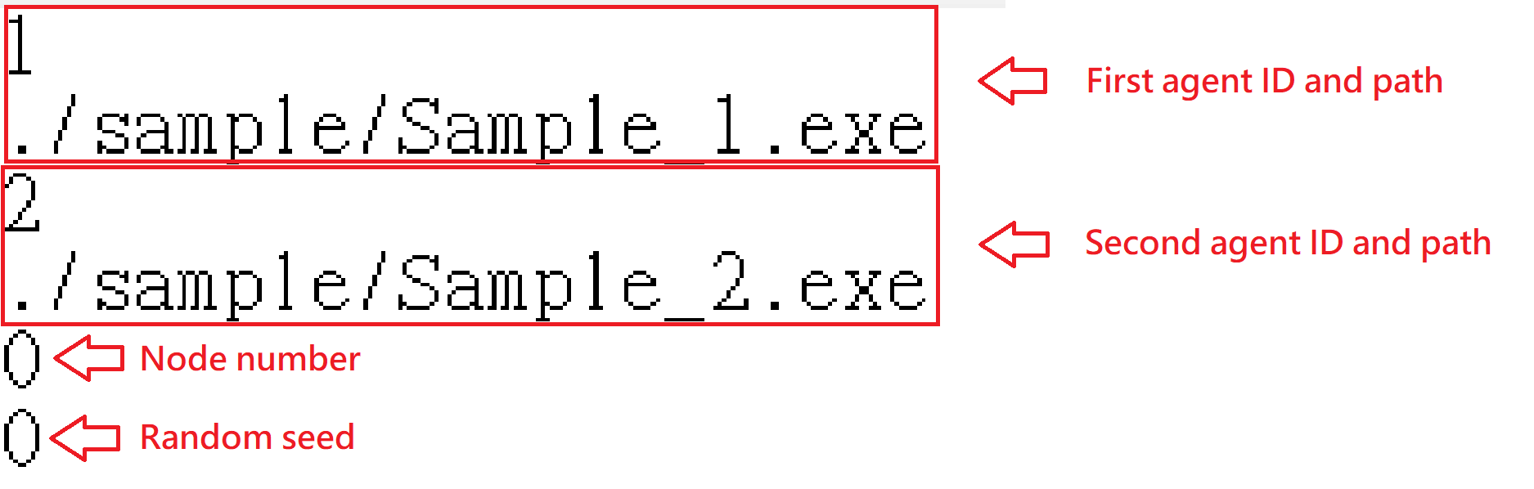
How to execute
打開input.txt檔，可以設定兩位玩家資訊，若node number設定為0，則每場隨機12~32個node，若random seed設定為0，則seed每場隨機為1~1000，遊戲結束後UI會顯示node數量以及seed，透過修改input.txt可以實現相同布局。

Slide 9

遊戲規則
1.在棋盤上的空位畫線，線的長度最少1格最多3格且只能是直線
2.輸贏條件:
若玩家畫到最後一格則判輸
若玩家移動為非法則判輸
Ex:畫的那格為牆壁、畫到其他玩家畫過的格子

Slide 10
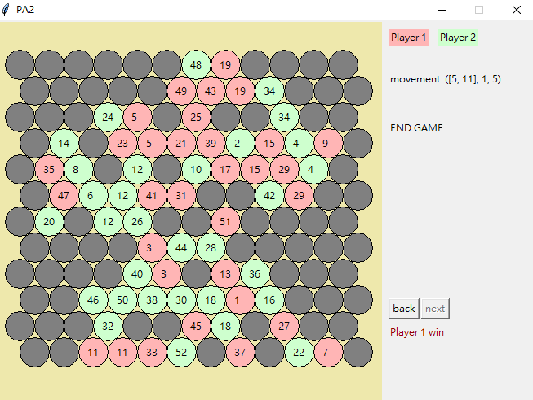
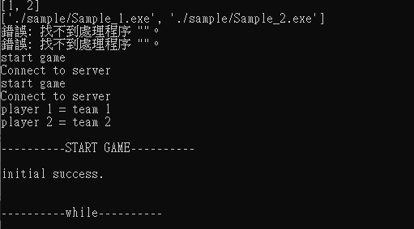
執行範例

Slide 11
繳交格式
需要繳交的有
你的CODE: studentID.py & STcpClient.py (python) or studentID.cpp & STcpClient.h (C++)
執行檔: studentID.exe
Report
注意: 請將所有的程式碼都寫在同一個檔案內(studentID.py or studentID.cpp)
Python 程式檔轉執行檔教學
https://kknews.cc/zh-tw/tech/4ybyrv.html

